Slide 1
Kết nối tri thức với cuộc sống
TIẾNG VIỆT 1
GV: Trần Thị Thu Trang

Slide 2
Ôn và khởi động

Slide 3
Cùng khởi động tuần mới nào
Bảng con
ăm âm

Slide 4
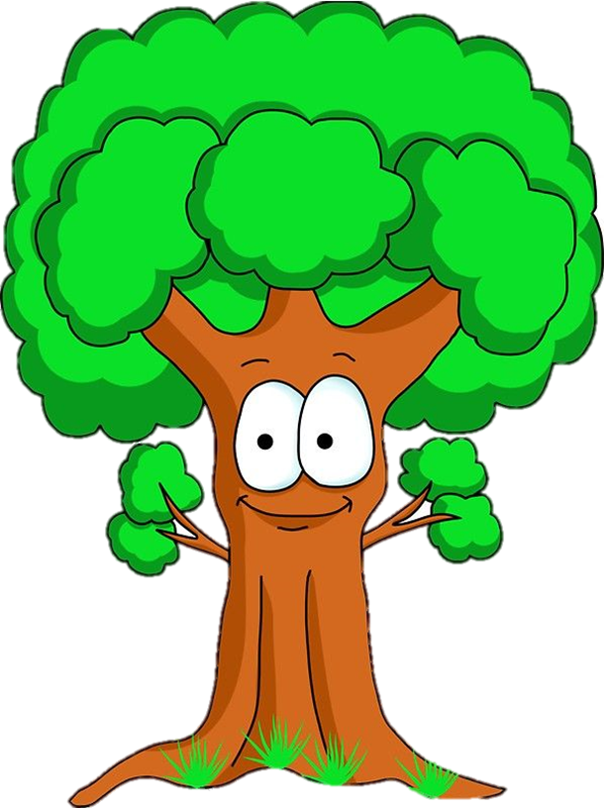
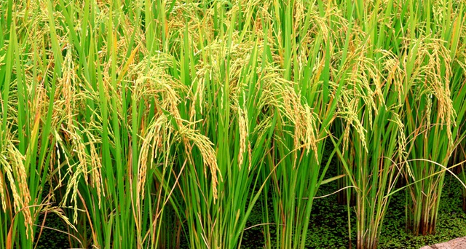
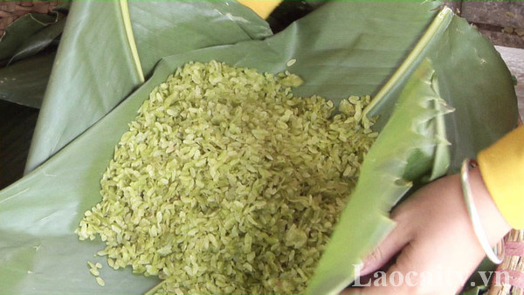
Khởi động tuần mới nào!
Đây là cây gì?
Từ gì đây?
Quả cam, tăm tre,
củ sâm, ngọn nến
đèn pin.
Hãy đọc nào?
am ăm âm

Slide 5
Hương cốm thơm thôn xóm
ôm
ơm
om

Slide 6
om
ôm
ơm
x
om
xóm

Slide 7
ghép tiếng mới với vần
om ôm ơm
Mẫu
kh
om
khóm

Slide 8
v
om
vòm
t
ôm
tôm
b
ơm
bờm

Slide 9
2
§äc
om
ơm
§äc
ôm
xóm
khóm
om
om
vòm
ôm
nộm
tôm
tôm
rơm
ơm
ơm
bờm

Slide 10
2
§äc
ôm
chó đốm
om
đom đóm
om
ơm
mâm cơm

Slide 11
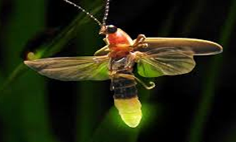
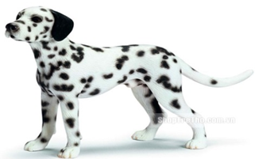
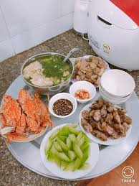
3
§äc
Bµi 36: om ôm ơm
§äc
om
ôm
ơm
x
om
xóm
om
om
vòm
khóm
nộm
ôm
tôm
ôm
bờm
ơm
rơm
ơm
om
đom đóm
om
chó đốm
ôm
mâm cơm
ơm

Slide 12
thư gi·n nhÐ!

Slide 13
Trò chơi: Ai nhanh hơn?
o -
ơ -
m
m
ôm
om
ơm
ô -
m

Slide 14
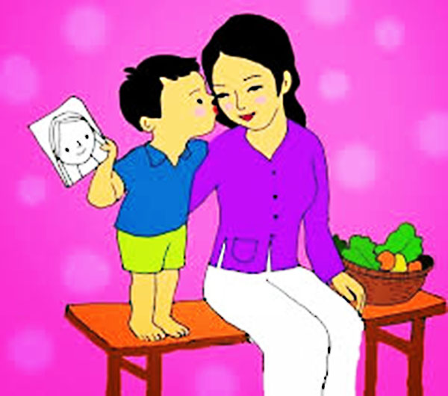
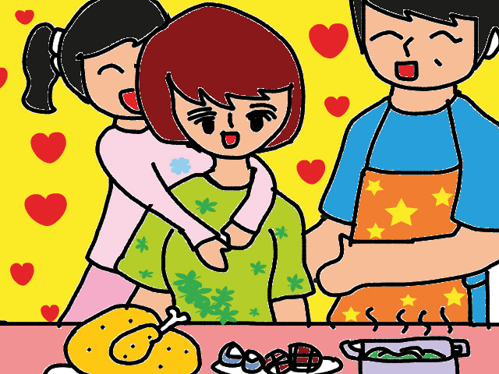
Trò chơi: Ai nhanh hơn?
ôm cổ
thơm má

Slide 15
3.ViÕt b¶ng
om
ôm
ơm

Slide 16
3.ViÕt b¶ng
đốm
mâm cơm
`````

Slide 17
Củng cố
Hộp quà bí mật
Đom đóm
rơm
thơm
Xin lỗi

Slide 18
4. Đọc
ôm
Hôm qua, cô Mơ ở xóm Hạ đến thăm nhà Hà. Cô cho Hà giỏ cam, Hà chọn quả cam to phần bố. Mẹ khen và thơm lên má Hà.
óm
ơm

Slide 19
Xin Lỗi

Slide 20
TiÕt häc ®Õn ®©y lµ hÕt råi.
C« xin t¹m biÖt c¸c con nhÐ.

